Slide 1
An Agile Way As an SET At LINE
-Product Ownership Edition-
Hiroyuki Ito

Slide 2

Objective
Explain
how to promote
your mission
with Agile
Notes:
The word “mission” includes “product planning”, “software development project”, and so on.

Slide 3
Another/Real Objective
Clarify/share
experience
at LINE Corp.

Slide 4
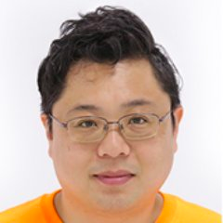


Hiroyuki Ito (The HIRO)
@hageyahhoo
The first SET at LINE Corp.
Speaker of RSGT2016/17
Speaker of Agile2014

Slide 5

Background

Slide 6
My Mission (2017/09-)
Found SET
and lead
Test Automation
at LINE Corp.

Slide 7

What is SET?
Software Engineer in Test
[Summary]
Test Automator
Tester & developer
Improve processes with (automated) test
from Wikipedia
Notes:
- From Google. - The same as ”Software Development Engineer in Test” (SDET) at Microsoft, Amazon, Apple, and so on.
- Google changed “SET” as “SETI” in 2016.
- Not QA who acts as the quality gate after development.
- Work with developers to enhance their productivity with automated test scripts.

Slide 8
Challenges
1. (?) What should I do?
Confusion/disagreements about SET role.
2. (?) Details of systems to test
I was a newbie at that time!
3. Needed stakeholders’ huge supports
To lead new activities smoothly as a newbie.

Slide 9
Solutions
1. What should I do?
?
-> Discover needs to do
2. Details of systems to test
?
-> Learn quickly from experiments
3. Needed stakeholders’ huge supports
-> Deliver values quickly/periodically

Slide 10
Agenda
1. Discover Needs to Do
2. Learn Quickly from Experiments
3. Deliver Values Quickly/Periodically
4. What to Do Next
5. Conclusion

Slide 11
1. Discover Needs to Do
2. Learn Quickly from Experiments
3. Deliver Values Quickly/Periodically
4. What to Do Next
5. Conclusion

Slide 12

First Challenge
Confusion/disagreements about SET
among stakeholders
No shared understanding
No verbalized problems
No leaders to solve them

Slide 13
Solutions
Share understanding by finding and verbalizing problems
上記を解決するための 施策および目標案の策定
上記の役員・マネージャー陣への 提案と合意形成
上記の繰り返しによる定期的な見直し

Slide 14
Solutions
現状把握・課題発見・言語化による 共通認識づくり
上記を解決するための 施策および目標案の策定
上記の役員・マネージャー陣への 提案と合意形成
上記の繰り返しによる定期的な見直し

Slide 15



“3 KPIs” as Criteria
Sales
Profit
Employee
Satisfaction
Notes:
楽天株式会社在籍時に、楽天技術研究所（RIT）所長の森 正弥さんから教わった考え方です。
その後の私のあらゆる行動のベースにもなっています。

Slide 16
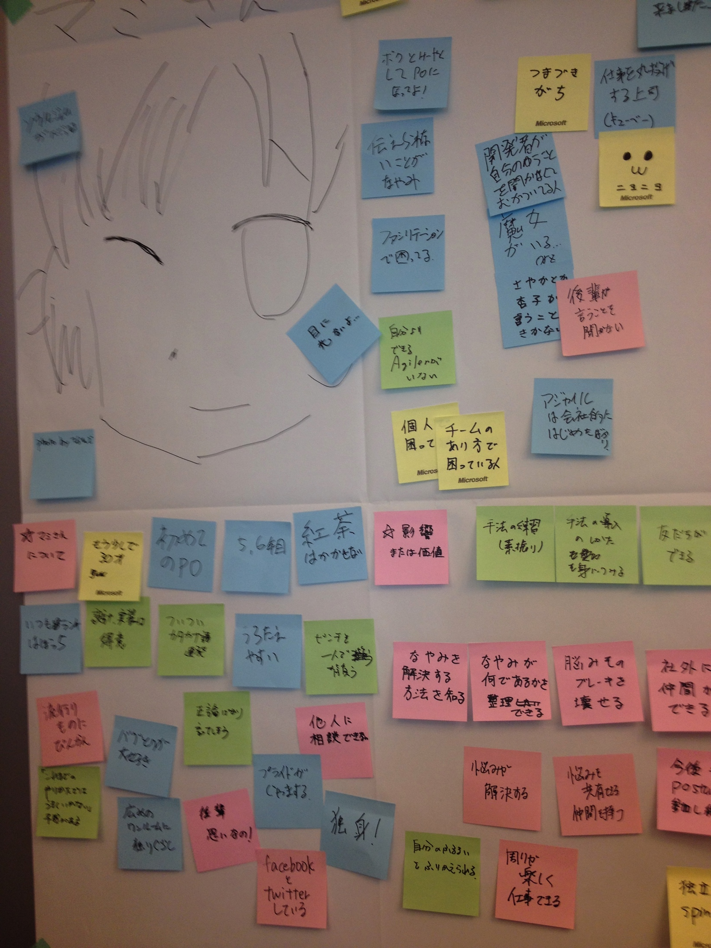
Agile Way
Product Discovery
仮説設定と検証の繰り返しによる
施策の発見と洗練
Persona
User Interview
User Story Mapping
MVP
KPI
Notes:
プロダクトの設計、およびプロダクトバックログを作るための手法の１つである、「プロダクトディスカバリー」の考え方を応用しました。

Slide 17
1. 現状把握・課題発見・言語化
テスト対象システムの解析
障害報告の分析
関係者からの情報収集

Slide 18


1) テスト対象システムの解析
CIと静的コード解析ツールによる
下記の明確化
いま何をどこまでテストできているか？
技術的負債はどのくらいあるか？
改善すべき箇所とその優先度は？
Notes:
特にSET・テスト自動化エンジニアには、プロダクトとテストの現状を知るという意味で、これを最初に実施することをお勧めします。

Slide 19

2) 障害報告の分析
障害報告はヒントの山！
障害が多発しているプロダクトは？
障害の原因は？
障害による売上・利益へのインパクトは？
障害およびMTTRを減らせる方法は？

Slide 20
3) 関係者からの情報収集
困っていること＝施策の候補
マネージャー・主要エンジニアと直接対話し 現状と課題を聞き出す
世界各拠点のQA・テスト自動化エンジニア を繋ぐLINEグループへ参加し 広く全社的なテストの現状と課題を聞き出す
上記グループへ施策案を投稿し 施策案をブラッシュアップする

Slide 21
2. 施策・目標案の策定
施策の対象プロダクトを 障害頻度と金銭的被害の大きさをもとに決定
障害検知速度の向上とMTTRの短縮の実現
テスト自動化の導入・強化
QAとデベロッパーとの連携強化
デベロッパーが自律的かつ適切に テストスクリプトを書ける土壌づくり
Notes:
課題が明確になったことで、社内でのSETの需要が高まり、結果として採用も併せて強化しなければならなくなりました。

Slide 22
3. 提案と合意形成
提案を繰り返しながらフィードバックを得、 合意の着地点を発見・特定
半年間のマイルストーンを設定し合意
週次・四半期単位でふりかえりを行い、 継続的に改善を行いながら施策を遂行

Slide 23
Summary
Find & verbalize problems
Share understanding based on 3 KPIs
ゴールと施策の関係者との共有
ゴールと施策の定期的な見直し

Slide 24
1. Discover Needs to Do
2. Learn Quickly from Experiments
3. Deliver Values Quickly/Periodically
4. What to Do Next
5. Conclusion

Slide 25
Next Challenge
何を為すべきかは分かった
（Why & What）
どう解決すべきかが分からない！
（How）

Slide 26
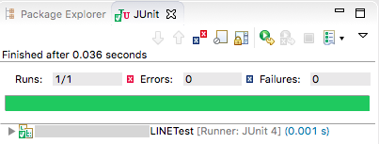
Solution
自動テストを活用した
プロダクトの仕様・設計の把握
※画像はイメージです

Slide 27
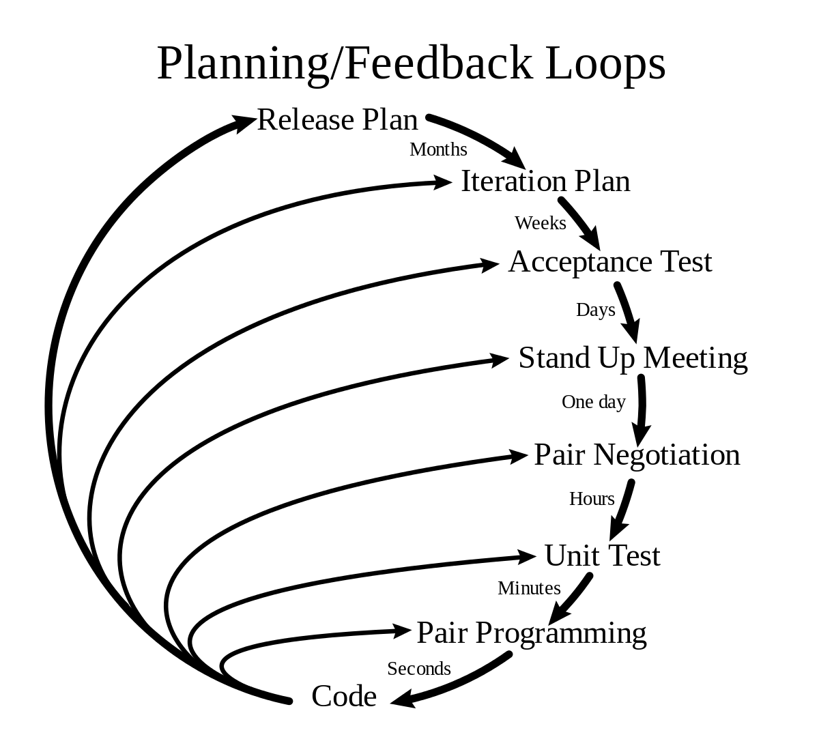
Agile Way
XPを活用した
高速な学習の仕組みの構築と活用

Slide 28
1. プロダクトを動かして知る
“Tests should help us
understand the SUT.”
（XUnit Test Patterns）
プロダクトの知りたいところを テストスクリプトで動かしてみる
実際に動かすと分かることが多い
いま動作するものが真実 （正しいか否かはまた別）

Slide 29
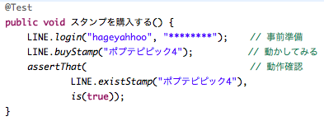
2. Easy to Run 動かすことは簡単
テストスクリプトの書き方と
ツールの使い方を知っていれば、
簡単に動かすことができる
※画像はイメージです

Slide 30
3. 動かしても壊れない（理想）
“Do Not Harm”
（XUnit Test Patterns）
プロダクトとテストスクリプトを 適切に作っていれば、 プロダクトを壊す恐れはない
安心して失敗することができる
何度でも試せる →トライアル＆エラーに適している

Slide 31
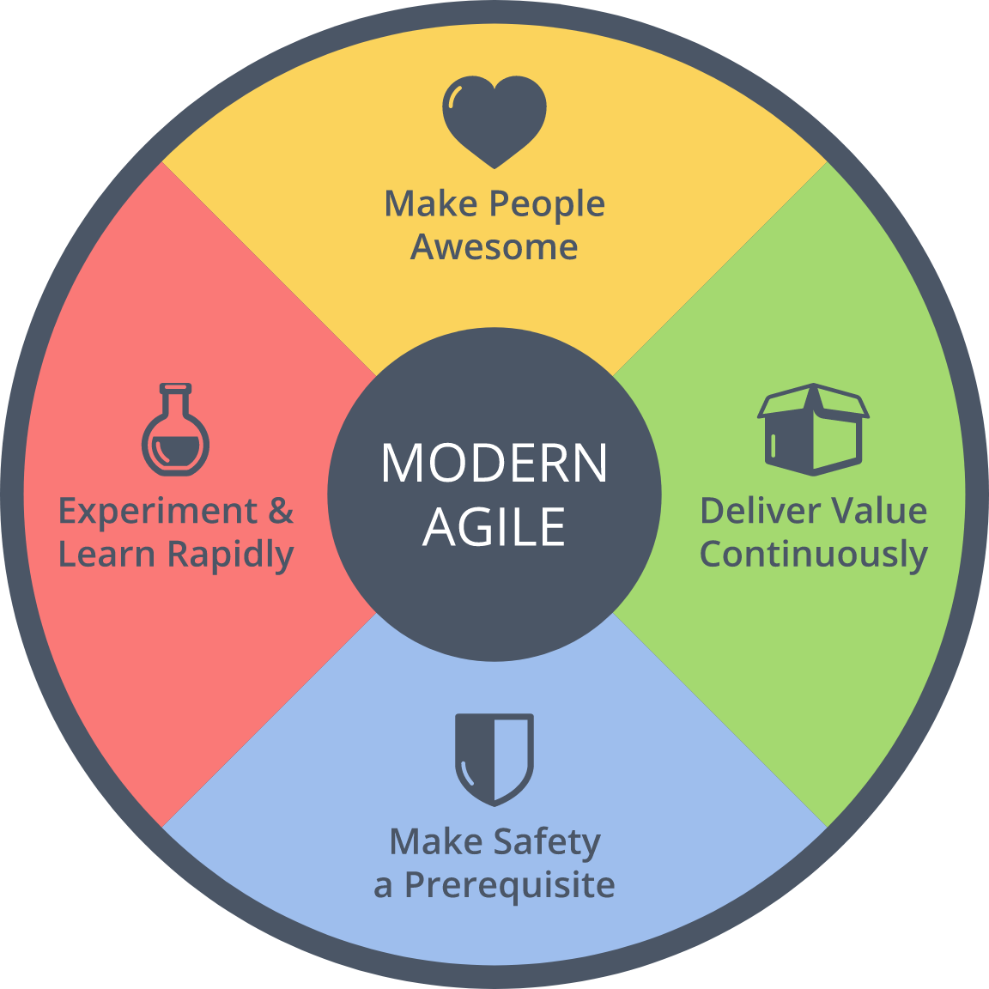
Automated Test = Psychological Safety
（参考）Modern Agile
HERE!
Notes:
したがって、自動テストを活用して、プロダクトの仕様・設計を高速に学習してみることをお勧めします。 また「心理的安全」は、従業員満足の観点からも妥当と考えます。

Slide 32
（補足）更なる活用例
作成済のテストを調べ、 開発チームのテストの理解度を知る
誰も気付いていないバグを テストを作って検知・見える化し、 関係者の関心・信頼を得る
CIと組み合わせて障害検知の仕組みとし、開発チームのプロセスを刺激する
Notes:
これらは、今後のプロセス改善のための布石として活用することもできます。

Slide 33

Result
入社1ヶ月で SETのゴール・施策の
ベースをつくり、
役員・マネージャー陣から
合意を得ることができた
Notes:
3ヶ月＆半年先までのマイルストーンを作成することができました。

Slide 34
1. Discover Needs to Do
2. Learn Quickly from Experiments
3. Deliver Values Quickly/Periodically
4. What to Do Next
5. Conclusion

Slide 35

Next Challenge
関係者と幅広く 協力関係を作りたい
Notes:
新入社員が変革をリードしていくことになるため、特に心理面の環境づくりが必要と考えました。 対象：マネジメント層・デベロッパー・QA

Slide 36



Solution
Deliver
(executable) artifacts
weekly
Notes:
短期間かつ定期的に、成果物を出す。
そのフィードバックを持って、ゴールと施策を再確認しつつ前進していく。

Slide 37
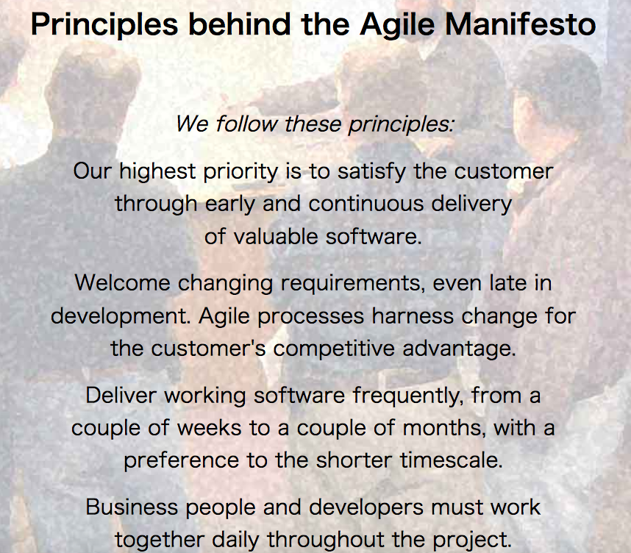
Agile Way
http://agilemanifesto.org/principles.html

Slide 38
Values Delivered (1)
1週目 | テストスクリプトを活用し、 プロダクトの課題を発見・提示。
2週目 | SETのゴール・施策案の初版を 役員・マネージャー陣へ提示。
3週目 | プロダクトの静的コード解析結果を提示。 合わせて、定期的に報告する仕組みを構築。
4週目 | 静的コード解析など、導入した施策の 実装方法をデベロッパーへ共有。
5週目 | SETの施策のマイルストーン案を 役員・マネージャー陣へ提示。

Slide 39
Values Delivered (2)
6週目 | SETの施策のマイルストーン案について 役員・マネージャー陣と合意。
7週目 | 世界各拠点に散在していた テストの情報・ツールを1箇所に集約。
8週目 | 障害が多発していたプロダクトに、 自動テストによる障害検知の仕組みを実装。
9週目 | QAとデベロッパーとをつなぎ、 ゴールと施策を共有する定例会を開始。
10週目 | デベロッパーからのテストに関する相談が 急増し、１つ１つ対応。

Slide 40
Utilize “3 KPIs”
Sales & Profit
SETとしての施策・活動は、 全てこれらの向上・改善と関連づけている。
Employee Satisfaction
Executives/Managers/QA
不安の発見・言語化とそれらへの共感
数値的効果とスケジュール感の明示
Developers/QA
技術的な知識欲の刺激→イノベーション

Slide 41
Make Big Impacts
“Managing impact for a team of TEs and SETs is the job of the TEM.”
（How Google Tests Software）

Slide 42
Result
施策を支持してくれる
関係者の増加と
SETの認知度の向上
QA/Test Automators
Developers
Managers
Senior executive
CTO

Slide 43
1. Discover Needs to Do
2. Learn Quickly from Experiments
3. Deliver Values Quickly/Periodically
4. What to Do Next
5. Conclusion

Slide 44
ビジネスにインパクトのある成果を 出し続けること
売上・利益といったビジネスの観点から テスト自動化を推進できる人財を 発見・雇用・育成していくこと
より効果的な施策・知見を発見し、 形式知化していくこと
パターンランゲージを想定

Slide 45
1. Discover Needs to Do
2. Learn Quickly from Experiments
3. Deliver Values Quickly/Periodically
4. What to Do Next
5. Conclusion

Slide 46

ミッション遂行のポイント
全ては、「知る」ことから始まる
アクションには、協力者の支援が必要
上記をスムーズにするために、 アジャイルのプラクティスなどを活用する

Slide 47
“3 KPIs” as Criteria
Sales
Profit
Employee
Satisfaction

Slide 48
My Mission (2017/09-)
Found SET
and lead
Test Automation
at LINE Corp.

Slide 49
My Answer 私の回答
Contribute to
The business
Of LINE Corp.
With Test Automation!

Slide 50

Conclusion
Let’s contribute
to the business
With Agile!
アジャイルの 知識・経験を活用し
ビジネスに 貢献しよう！

